Slide 1
第二章 单级平衡过程
2.1 相平衡
  –相平衡条件、相平衡关系、相平衡常数及其计算方法
2.2 多组分物系的泡点和露点计算
  最基本气液平衡计算（Tb、Td、Pb、Pd、xi、yi）
2.3 闪蒸过程的计算
  最简单的平衡分离操作—闪蒸过程的计算
由单级闪蒸和部分冷凝导出的计算方法用于塔设备的设计

Slide 2
2.1 相平衡
2.1.1 相平衡关系
  （1）相平衡条件
  （2）相平衡常数和分离因子
2.1.2 相平衡常数的计算
  （1）状态方程法
  （2）活度系数法
  （3）计算汽液平衡常数的简化形式
  （4）两类典型系统—烃类和极性混合物选用的汽-液平衡模型
  例2-1、2-2

Slide 3
2.1 相平衡
相平衡的应用
  气液平衡GLE 、汽液平衡VLE：用于吸收，精馏；
  液液平衡LLE： 萃取，浸取；
  气固平衡GSE 、汽固平衡VSE： 吸附、凝华；
  液固平衡LSE： 结晶；
  固固平衡SSE：冶金；
  汽液液平衡VLL: 非均相共沸精馏；
  气液固平衡VLS：吸附精馏、反应精馏、悬浮床催化
  精馏等偶合过程。

Slide 4
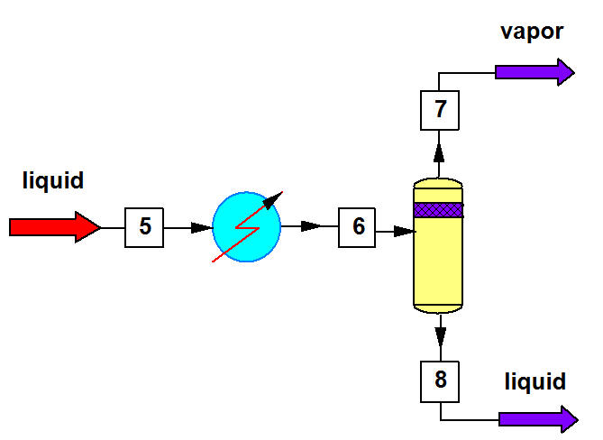
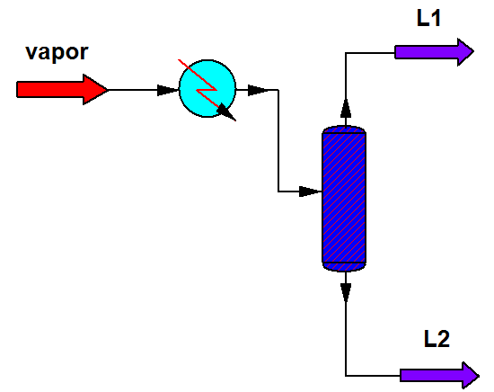
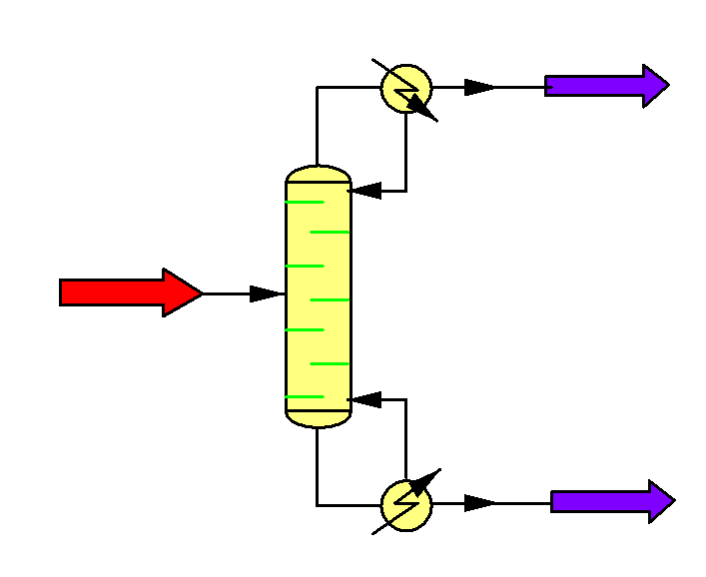
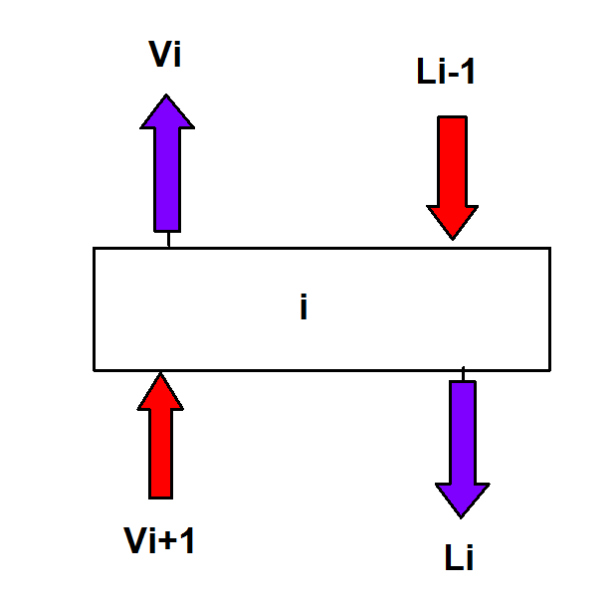
2.1 相平衡
单级平衡过程计算是多级平衡计算的基础。
在“化工热力学”有关相平衡理论的基础上，介绍化工过程中经常遇到的各种单级平衡过程的计算问题。
部分气化
部分冷凝
普通精馏
i 塔板

Slide 5
2.1.1 相平衡关系
相平衡
  混合物或溶液形成若干相，这些相保持物理平衡而共存的状态。
  从热力学上看：整个物系的自由焓处于最小状态。
  从动力学来看：相间表观传递速率为零。
常见两相平衡系统有：
  气液平衡、气固平衡、汽液平衡、汽固平衡、液液平衡、液固平衡、固固平衡等；
常见三相平衡系统有：气液固平衡、汽液液平衡等。

Slide 6
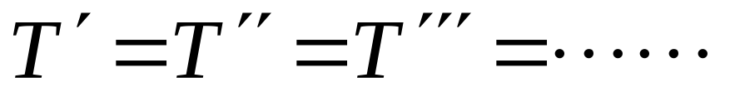
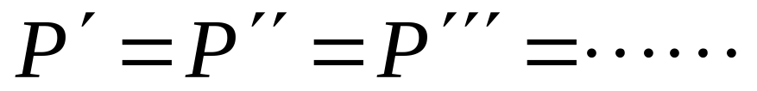
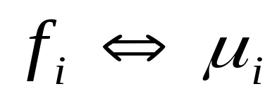
（1）相平衡条件
相平衡热力学是建立在化学位概念基础上的。
从工程角度上讲：

Slide 7
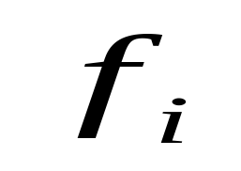

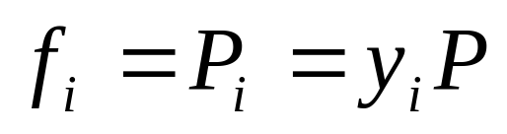
逸度
— 组分逸度，压力单位。
理想气体混合物中，
从物理意义上讲，把逸度视为热力学压力。
在真实气体混合物中，逸度可视为修正非理想气体的分压。

Slide 8
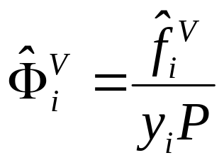
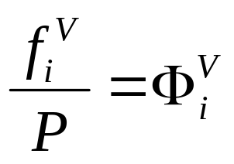
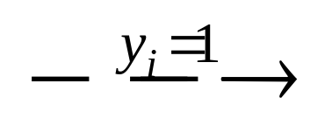
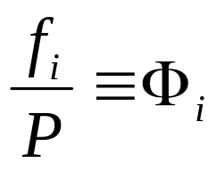
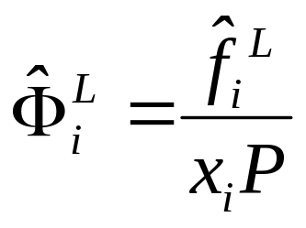
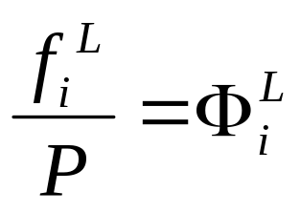
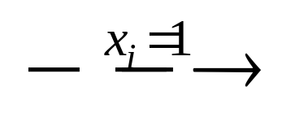
1) 汽液平衡
逸度系数
V 气相中 i 组分的逸度系数:
纯组分
L 液相中 i 组分的逸度系数:

Slide 9
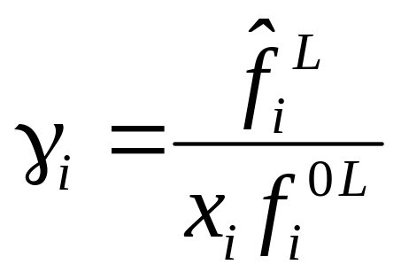
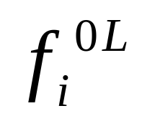
1) 汽液平衡
活度系数
液相中i组分的活度系数:
基准状态下i 组分的逸度，
基准状态的规定并不是唯一的。

Slide 10
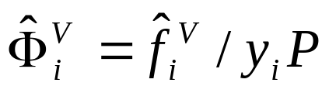
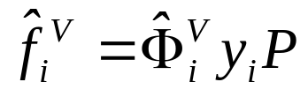
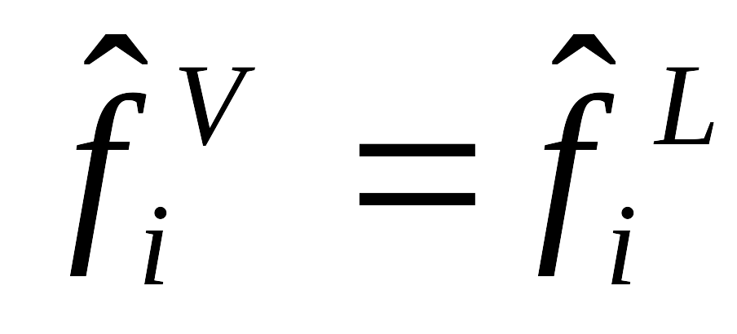
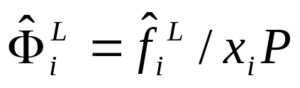
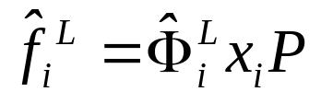
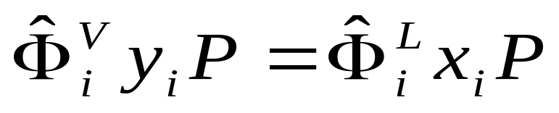
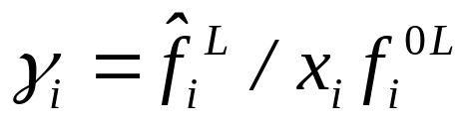
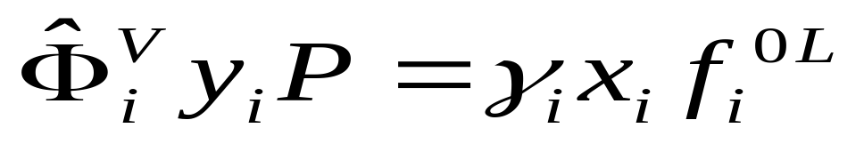
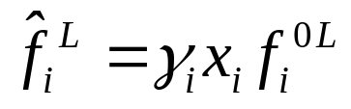
1) 汽液平衡
汽液平衡关系

Slide 11
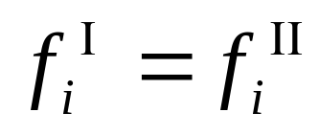
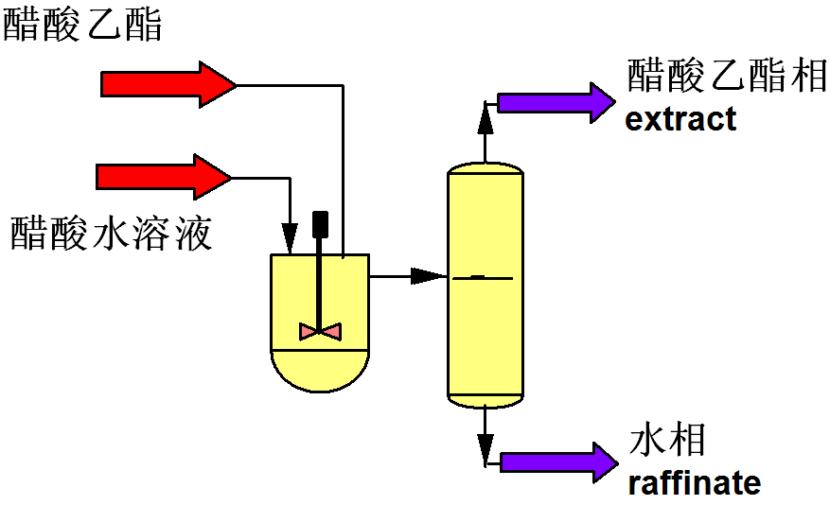
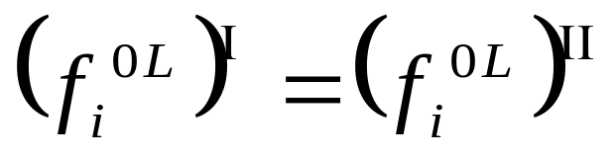
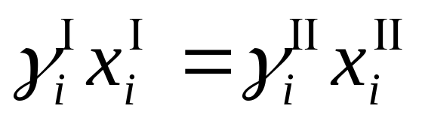
2) 液液平衡
液液平衡关系
例：醋酸水溶液的分离
在液相Ⅰ和液相Ⅱ中使用相同的基准态逸度 时：

Slide 12
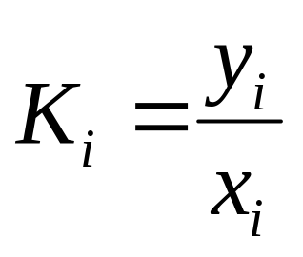
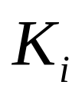
（2）相平衡常数和分离因子
在工程计算中，用相平衡常数表示相平衡关系。
相平衡常数定义：
  对于精馏和吸收过程：
—— 汽液平衡常数

Slide 13
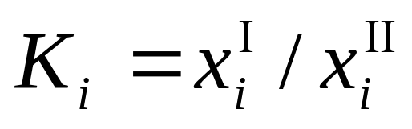
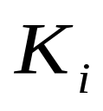
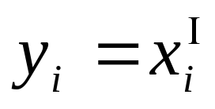
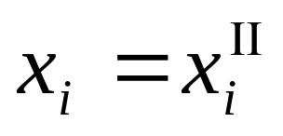
（2）相平衡常数和分离因子
对于萃取过程：
——液液平衡常数或分配系数
——萃取相
——萃余相

Slide 14
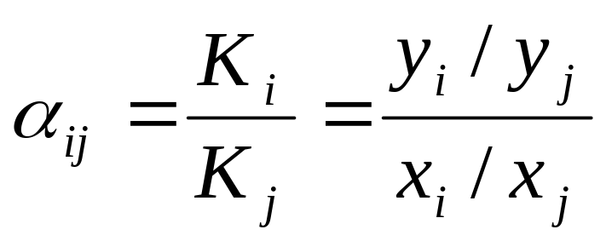
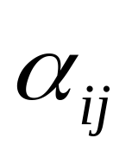
（2）相平衡常数和分离因子
分离因子定义：
对于汽液平衡过程:
—相对挥发度，如：精馏。
相对于汽液平衡常数而言， 随T、P的变化不敏感。
在简化计算时可近似为常数。

Slide 15
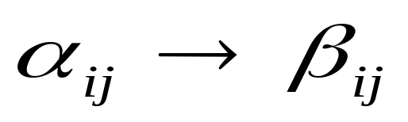
（2）相平衡常数和分离因子
对于液液平衡过程:
——相对选择性。
表示组分i和j之间分离的难易程度。
如：萃取。

Slide 16
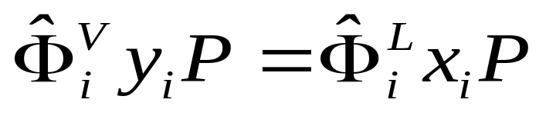
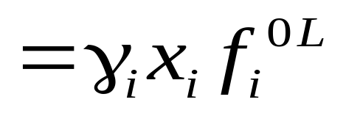
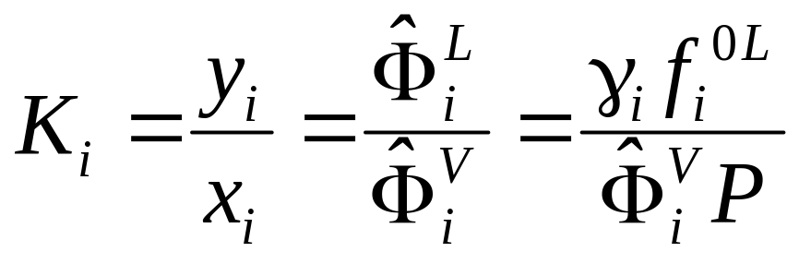
2.1.2 相平衡常数的计算
由汽液平衡关系求汽液平衡常数：

Slide 17
2.1.2 相平衡常数的计算
1. 从状态方程出发计算逸度和逸度系数，进而预测相平衡的数据。
2. 用活度和活度系数求解实际溶液的相平衡行为。
由于状态方程的建立具有较强的理论基础，因此这种方法基础扎实，但目前尚需继续开发不但能符合汽相，而且同时能很好的符合液相规律的状态方程，并且仍然须有二元交互参数作为可调参数，以拟合实测数据，达到数据的关联。
溶液模型的模型参数需要从二元体系的相平衡实验数据通过优化方法获得。然而，最近开发的一些模型方程如Wilson方程、NRTL、UNIQUAC方程，可以从相应的二元参数推算多元组分体系的相平衡行为。

Slide 18
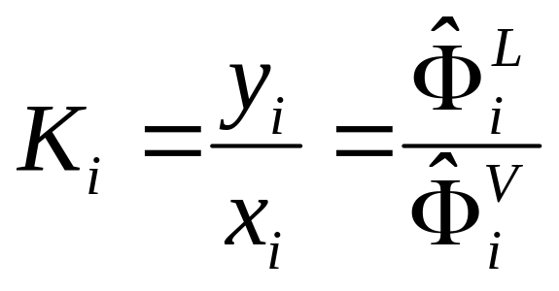
2.1.2 相平衡常数的计算
（1）从状态方程出发计算逸度和逸度系数，进而计算相平衡常数的方法
——状态方程法。
如何计算？
用状态方程计算
用活度系数计算
用状态方程计算
（2）用活度和活度系数求解实际溶液的逸度系数，用状态方程计算气相逸度系数，进而计算相平衡常数的方法
——活度系数法。

Slide 19
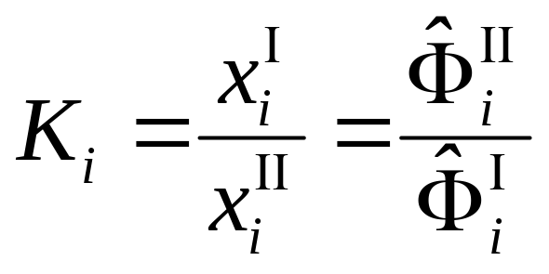
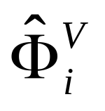
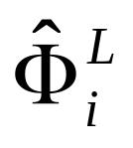
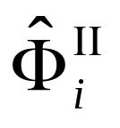
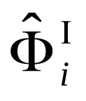
（1）状态方程法
汽液平衡：
液液平衡：
——可通过状态方程来计算。
P29 (2-15)式或(2-16)式

Slide 20
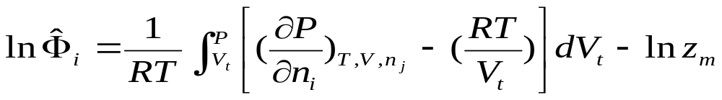



由热力学原理可推导出计算逸度系数普遍化方程式（P₂₉）
（1）状态方程法
（2-15）
独立变量V、T
i=1,2…c
（2-16）
独立变量P、T
i=1,2…c
用的多！

Slide 21

（1）状态方程法
上述式（2-15）和式（2-16）的说明：
上述二式适用于气相、液相和固相溶液。
对于汽相：
V_{t}—汽相混合物的总体积
Z_{m}—汽相混合物的压缩因子
y_{i}—在混合规则中用汽相组成

Slide 22

（1）状态方程法
对于液相：
V_{t}—液相混合物的总体积
Z_{m}—液相混合物的压缩因子
x_{i} —在混合规则中用液相组成
逸度系数表达式随状态方程形式和采用的混合规则不同而不同，因而逸度系数表达式复杂多样。

Slide 23

常用于计算 的状态方程
状态方程 | 特点 | 适用
RK |  | 烃类（烃加工）工程计算
SRK | a(T)→a | 对非极性组分，对CO₂、H₂S有偏差。
ZRK | T_{r}引入，低温工程 | H₂、He、NH₃、H₂O
PR |  | 轻烃类
BWR | 应用于汽液相，有8个BWR常数，是早期较复杂的多参数状态方程，8参数。 | 轻烃类混合物
BWRS | 对BWR的修正，11个参数。 | 轻烃类混合物，较重的烃类，非烃类物系。

Slide 24










例（P30） ：用范德华方程计算汽液平衡常数
步骤：
已知：P，T,，x_{i} 或 y_{i}，(i = 1，2，…C)，T_{c}，P_{c}
T_{c,i}，P_{c,i}
计算纯物质参数a_{i}，b_{i}
x_{i}或y_{i}
用混合规则计算混合物a,b
由范德华方程计算的混合物的摩尔体积 V_{t}
压缩因子Z_{m}（Z_{m}=PV_{t}/RT）
Z_{m}=PV_{t}/RT ;
V_{t}—三个值：V_{tmax}—汽相；V_{t}—y_{i}
V_{tmin}—液相；V_{t}—x_{i}

Slide 25




（2）活度系数法
汽液平衡
—可通过状态方程来计算。
—计算基准状态下i 纯组分的逸度（利用状态方程）
—用过剩自由焓与活度系数之间的基本关系，计算液相中i组分的活度系数。

Slide 26




1) —计算基准状态下i纯组分的逸度
①基准状态逸度选取
所谓活度系数的基准状态是指活度系数等于1的状态。
A)可凝性组分的基准状态逸度(T<T_{i,c})
  当 时,
i纯组分的临界温度高于体系(或溶液)温度
在系统T、P下，液相中纯 i 组分的逸度所取的基准态是与系统具有相同T、相同P和同一相态的纯i组分的逸度。
纯液体组分i在混合物体系T、P下的逸度。

Slide 27






1) —计算基准状态下i纯组分的逸度
B)不凝性组分的基准状态逸度(T>T_{i,c})
  按照假想的纯液体作为基准态，同可凝性组分一样处理，其数值可用外推法确定。
  当 T>>T_{i,c}，采用亨利系数作为基准态。
在体系（溶液）的温度下，纯液体不存在。
这为超临界温度的不凝性组分.
当 时(在无限稀溶液中)：
（2-23）

Slide 28






——处理
为溶质 i（超临界）在溶剂 j 中的亨利常数
两组分的基准态不同（不对称型标准化）
对溶质 i 组分
对溶剂 j 组分
有关不凝性组分的溶解度实验数据很少，并且对浓溶液分子热力学的探讨很少，故有关 的问题还知之不多。对于稀溶液，可用式（2-23）计算。

Slide 29





1) —计算基准状态下i纯组分的逸度
②纯组分i的逸度
纯组分i
将式（2-16）用于计算纯组分i的逸度时：
（2-20）
若有纯组分i的P-V-T数据或状态方程，此式可用于气体、液体和固体的计算。

Slide 30





1) —计算基准状态下i纯组分的逸度
③纯液体组分i的逸度
  对于可凝性组分
将式（2-16）用于计算纯组分i的逸度时可写成下式:
（2-20）
0→p
0→ P_{i}^{S} → p
P_{i}^{S} —纯液体组分i在体系温度T下的饱和蒸汽压。
其中，

Slide 31





(1) —计算基准状态下i纯组分的逸度
③纯液体组分i的逸度
（2-21）
— 纯液体组分i在T和任意P下的逸度；
— 纯液体组分i在T和此温度的饱和蒸汽压（ P_{i}^{S} ）下的逸度系数；
— 纯液体组分i在T、P下的mol体积，在远离临界点时受P的影响可略。
可认为：

Slide 32
1) —计算基准状态下i纯组分的逸度
(2-21)式表明：纯液体i在T、P下的逸度等于饱和蒸汽压乘以两个校正系数。
校正处于饱和蒸汽压下,蒸汽压对理想气体的偏离.
指数校正项也称普瓦廷 (Poyting)因子，是校正压力偏离饱和蒸汽压的影响。

Slide 33



2) —计算活度系数
由热力学中推导出过剩自由焓与活度系数之间关系：
只要有适当G^{E}（过剩自由焓）的数学模型，即可求 活度系数。
常用的数学模型有：
①Margules
②Van Laar
③Wilson
④NRTL

Slide 34


2) —计算活度系数
常用的数学模型有：
①Margules eq.（binary system）
②Van Laar eq. （binary system）
<number>/42

Slide 35


2) —计算活度系数
常用的数学模型有：
③Wilson
Wilson方程的优点是可适用多组分体系，计算准确度高于van Laar方程和Margules方程。
缺点是不适于液液分层体系，不能应用于活度系数出现极大值的体系。

Slide 36



2) —计算活度系数
常用的数学模型有：
④NRTL (Non-Random Tow Liquid)
溶液特性参数
NRTL方程与Wilson方程具有大致相同的关联和预测精度，可适用于多组分气液平衡体系和液液分层体系。

Slide 37





2) —计算活度系数
常用的数学模型有：
⑤ UNIQUAC
配位数一般设为10
体积参数
面积参数
能量参数
其中r_{i}、q_{i}是分子结构参数，与分子的大小和表面积有关 。
UNIQUAC方程适用于多元汽液平衡VLE和液液平衡LLE体系计算。

Slide 38
＊常用活度系数方程及模型
常用的数学模型 | 特征 | 适用
1. Van Laar(范拉尔) | 二元汽液平衡 | 非理想性强的二元混合物,部分互溶体系 .
2. Margules（马古斯） | 同上 | 同上
3.Scatchard-Hildebrand（SH） | 对于正规溶液，多元。 溶解度参数法，是Van Laar方程一种特例 | 纯物质， 烃类混合物接近正规溶液的假设
4. Wilson | 二元→多元 (局部组成概念-局部体积分率) | 二元、多元，水系统.烃类、醛、醇、酮、醚、腈、酯、有机酸、硝基物、及含水、S、卤化物互溶系统。 不适合部分互溶或液液物系。
5. NRTL（Non Random Two Liquid） | 二元→多元 (局部组成概念-局部mol分率) | 适合部分互溶。① 同上——；② 能适应液-液平衡；③ 水系统—精度好
6. UNIQUAC（Universal Quasi-Chem ical Model）（通用拟化学模型） | 只需回归2个可调参数。能够很好表达二元及多元系。 (局部组成概念-局部mol分率) | ① 同Wilson；② 液-液平衡； ③ 大分子聚合物溶液
7. UNIFAC（Universal Quasi-Chemical Functional Group Activity Coefficient）（通用拟化学官能团模型） | 由各组分的分子结构和有关的官能团计算活度系数 （基团贡献法） | 汽-液、液-液；预测非电解质。

Slide 39
3) —计算气相逸度系数
用状态方程法计算（见“一、状态方程法”）
常用的状态方程有：
  a. 立方型——二参数，三参数，
    有范德华（Vam der Waals） →多种……
  b. 多参数型——类似于有限项级数展开式
    维里方程（Virial）方程
    RK，SRK，ZRK，PR，BWR，BWRS……
V_{t}—汽相混合物的总体积
Z_{m}—汽相混合物的压缩因子
y_{i}—在混合规则中用汽相组成

Slide 40



(3)计算汽液平衡常数的简化形式
1)活度系数法计算汽液平衡常数通式
可凝性组分
(2-35)

Slide 41





2)活度系数法计算汽液平衡常数通式—简化形式
①理想气体、理想溶液（完全理想系）
低压（<200kp_{a})下，分子结构相似（烃类组分）的溶液体系。如，苯-甲苯-二甲苯。
K_{i}与组成无关

Slide 42







②理想气体、非理想溶液
低压下，醇、酮、醛与水形成溶液。
K_{i}与液相组成有关
非理想溶液
正偏差溶液
负偏差溶液

Slide 43






③气、液相均为理想溶液
中低压下，烃类混合物
（液相为理想溶液）
（气相为理想溶液）
K_{i}与组成无关

Slide 44





④气相-理想溶液、液相-非理想溶液
中压下，分子结构不相似体系。
K_{i}与液相组成有关
⑤真实气体、真实液体(气相、液相-非理想行为)
(2-35)
K_{i}与气、液相组成有关

Slide 45








3)几类汽液平衡常数计算式（汇总）
液相
汽相
理想溶液
实际溶液
理想气体
理想溶液
实际气体

Slide 46



4)活度系数法计算过程
（当组分的T,P远离其临界点时，可将液体视为不可压缩）
汽相P-V-T关系，状态方程（通常用维里方程）
液相用适当的活度系数关联式（Wilson,UNEQUAC,UNFAC ）

Slide 47
(4)两类典型系统—烃类和极性混合物选用
的汽-液平衡模型
郭天民 编《多元汽-液平衡和精馏》P₁₃₈
1）极性混合物
  —汽相采用维里状态方程，液相则使用Wilson、NRTL或UNIFAC等活度系数模型。
2）烃类混合物
  —SHBWR模型（属汽、液相采用同一状态方程的类型）
对于石油化工和炼油中重要的轻烃类组分，经广泛的实验研究，得出了 求平衡常数的一些近似图，称为P-T-K图，如图2-1所示。（Deoriester根据 BWR方程对14种烃类化合物制作了简图 P38-39）

Slide 48


P-T-K图
图2-1(a) 轻烃的K图（高温段）
图2-1(b) 轻烃的K图(低温段)
由于该图仅考虑了P、T对K的影响，而忽略了组成的影响，查得的K表示了不同组成的平均值。
由于该图仅考虑了P、T对K的影响，而忽略了组成的影响，查得的K表示了不同组成的平均值。

Slide 49

(5)两种计算方法比较
P₂₆(表2-3)

Slide 50
参考书
郭天民 编．《多元汽-液平衡和精馏》
J.Gmehling ，U.Onken．DECHEMA Chemistry Data Series。
卢焕章．石油化工物性数据手册。

Slide 51





例2-1
计算乙烯在311K和3444.2kPa下的汽液平衡常数。
解：
由手册查得乙烯的临界参数：
乙烯在311K时的饱和蒸汽压∶
(1)汽相按理想气体，液相按理想溶液
实测值 1.726

Slide 52





例2-1
(2)汽、液相均按理想溶液
A. 逸度系数法
乙烯的汽相逸度
热力学教材
查逸度系数图

Slide 53



例2-1
(2) 汽、液相均按理想溶液
乙烯的液相逸度
乙烯在给定温度和压力下的液相逸度可近似按乙烯在同温度和其饱和蒸汽压下的汽相逸度计算：
纯组分乙烯在给定温度下的饱和蒸汽与总压相差很小。
查逸度系数图
结果接近实测值 1.726

Slide 54

例2-1
(2) 汽、液相均按理想溶液
B.列线图法
当已知压力和温度时，从列线图上能迅速查得平衡常数。
由T=311K；P=3444.2kPa
查P-T-K图2-1
实测值 1.726

Slide 55
例2-2
例2-2 已知在0.1013MPa压力下甲醇（1）—水（2）二元系的汽液平衡数据，其中一组数据为：平衡温度为T=71.29℃,液相组成x₁=0.6,气相组成y₁=0.8287(摩尔分率)。试计算汽液平衡常数，并与实测值比较。
解：该平衡温度和组成下第二维里系数（cm³/mol）
纯甲醇 | 纯水 | 交互系数 | 混合物
B₁₁ | B₂₂ | B₁₂ | B
-1098 | -595 | -861 | -1014

Slide 56





例2-2
在71.29℃纯甲醇和水的饱和蒸汽压分别为：
液体摩尔体积：
甲醇：
水：
计算液相活度系数的NRTL方程参数为：

Slide 57






(1) 汽、液相均为非理想系
例2-2
由于本例已知平衡条件下的第二维里系数，故采用维里方程计算一逸度系数。
A. 计算汽相逸度系数
将式（2-31）用于二元物系
将式（2-33）变换成

Slide 58



(1) 汽、液相均为非理想系
例2-2
A. 计算汽相逸度系数
将v、Z、B₁₁、B₁₂值代入式（A）和（B）

Slide 59



(1) 汽、液相均为非理想系
例2-2
B. 计算汽相逸度系数
使用维里方程计算纯气体i的逸度系数的公式：
纯气体 i 在温度T第二维里系数
相应的压缩因子。
纯气体i在温度T、压力P下的摩尔体积。

Slide 60








(1) 汽、液相均为非理想系
例2-2
B. 计算汽相逸度系数
甲醇：
Ｔ
水：
方法同上

Slide 61




(1) 汽、液相均为非理想系
例2-2
C. 计算普瓦延因子和基准态下的逸度
由已知条件求甲醇的液相摩尔体积：
同理得：

Slide 62



(1) 汽、液相均为非理想系
例2-2
D. 计算液相活度系数（NRTL方程 ）
同理得：

Slide 63






(1) 汽、液相均为非理想系
例2-2
D. 计算液相活度系数（NRTL方程 ）
同理得：

Slide 64


(1) 汽、液相均为非理想系
例2-2
E. 计算 K_{i}
按式（2-35）计算各组分的汽液平衡常数

Slide 65


(2) 汽相为理想气体，液相为非理想溶液
例2-2
按式（2-38）

Slide 66








(3) 汽、液均为理想溶液
例2-2
同理得：
同理得：

Slide 67
例2-2 小结
将各种方法计算的K值列表如下：
非理想系
理想气体，非理想溶液
气、液相-—理想溶液
理想系
组分 | 试验值 | 按式（2-35） | 按式（2-36） | 按式（2-38） | 按式（2-41）
甲醇 | 1.381 | 1.365 | 1.2975 | 1.383 | 1.297
水 | 0.428 | 0.436 | 0.3250 | 0.4290 | 0.3297
对于常压下非理想性较强的物系，汽相按理想气体处理、液相按非理想
溶液处理是合理的。
由于在关联活度系数方程参数时也作了同样简化处理，故按式（2-38）
的计算值更接近于试验值。

Slide 68


2.1 -小结
(1) 相平衡关系
汽液平衡关系：
逸度系数：
活度系数：

Slide 69



2.1 小结
(2)相平衡常数（汽液平衡常数）
(3) 相平衡常数的计算
液液平衡：
汽液平衡：

Slide 70
2.1 -小结
(1) 状态方程计算法
-通过状态方程(2-15)式或(2-16)式计算
(2) 活度系数法
-通过状态方程(2-15)式或(2-16)式计算 ;
-用过剩自由焓与活度系数之间的基本关系，计算液相中i
组分的活度系数 。
-计算基准状态下i纯组分的逸度（利用状态方程）
(3) P-T-K图- 14种烃类化合物制作了简图

Slide 71


2.1 -小结
4.活度系数法计算汽液平衡常数通式

Slide 72

2.1 小结
几类汽液平衡常数计算简式
液相
汽相
理想溶液
实际溶液
理想气体
理想溶液
实际气体

Slide 73
作业
P85 ： 1，2， 4

